Slide 1
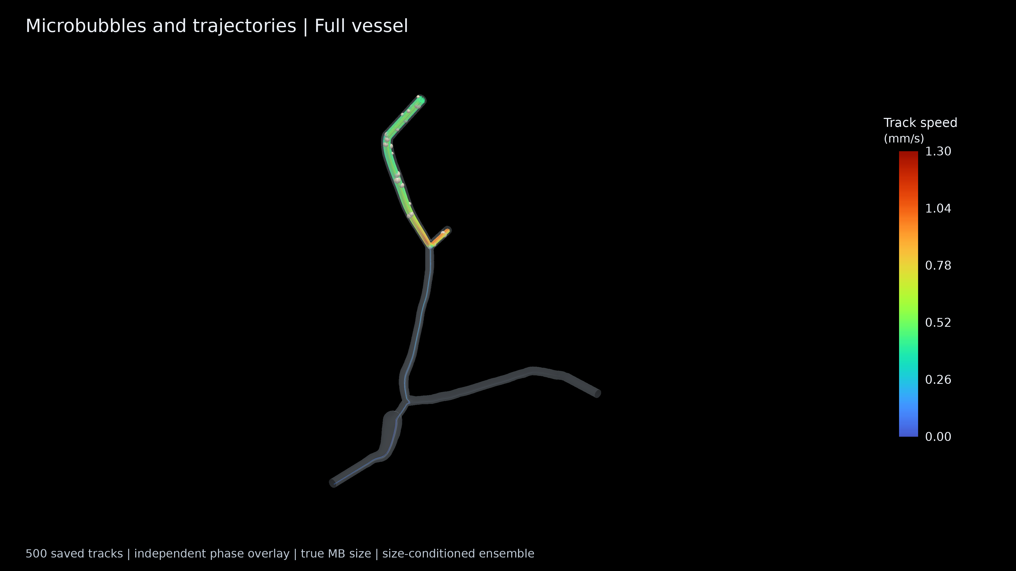
Notes:
500 条独立有限尺寸微泡轨迹。使用固定入口位置、条件化粒径接纳方案。彩色为到达出口的路径，灰色为停止时保存的路径。颜色表示微泡速度；浅色球保持真实半径。完整血管图用于交代空间关系。

Slide 2
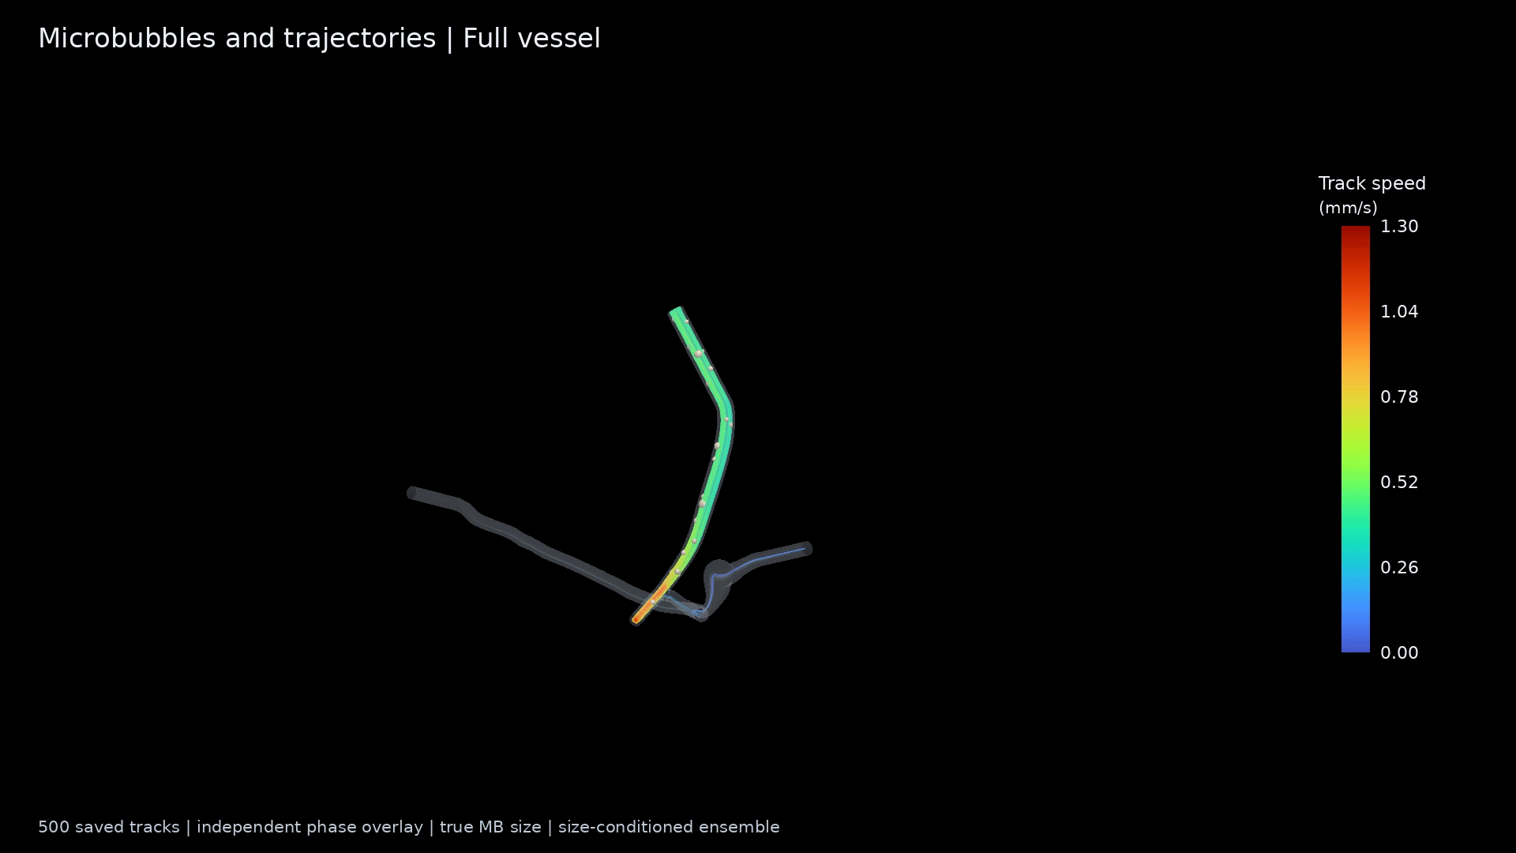
Notes:
完整血管：旋转与微泡运动。视频已内嵌，放映时点击画面播放。前两段视频将独立轨迹的年龄错开叠加以便观察，不代表同一时刻的真实浓度或共同注入过程。 所有位置来自保存样本的分段线性插值，无延长路径，无球径放大。

Slide 3
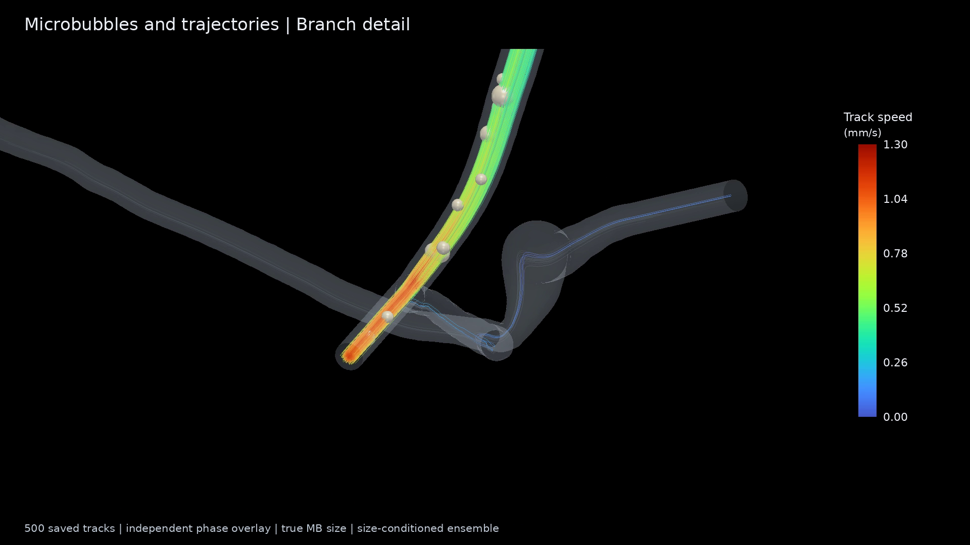
Notes:
分叉特写：微泡及轨迹。视频已内嵌，放映时点击画面播放。前两段视频将独立轨迹的年龄错开叠加以便观察，不代表同一时刻的真实浓度或共同注入过程。 所有位置来自保存样本的分段线性插值，无延长路径，无球径放大。

Slide 4
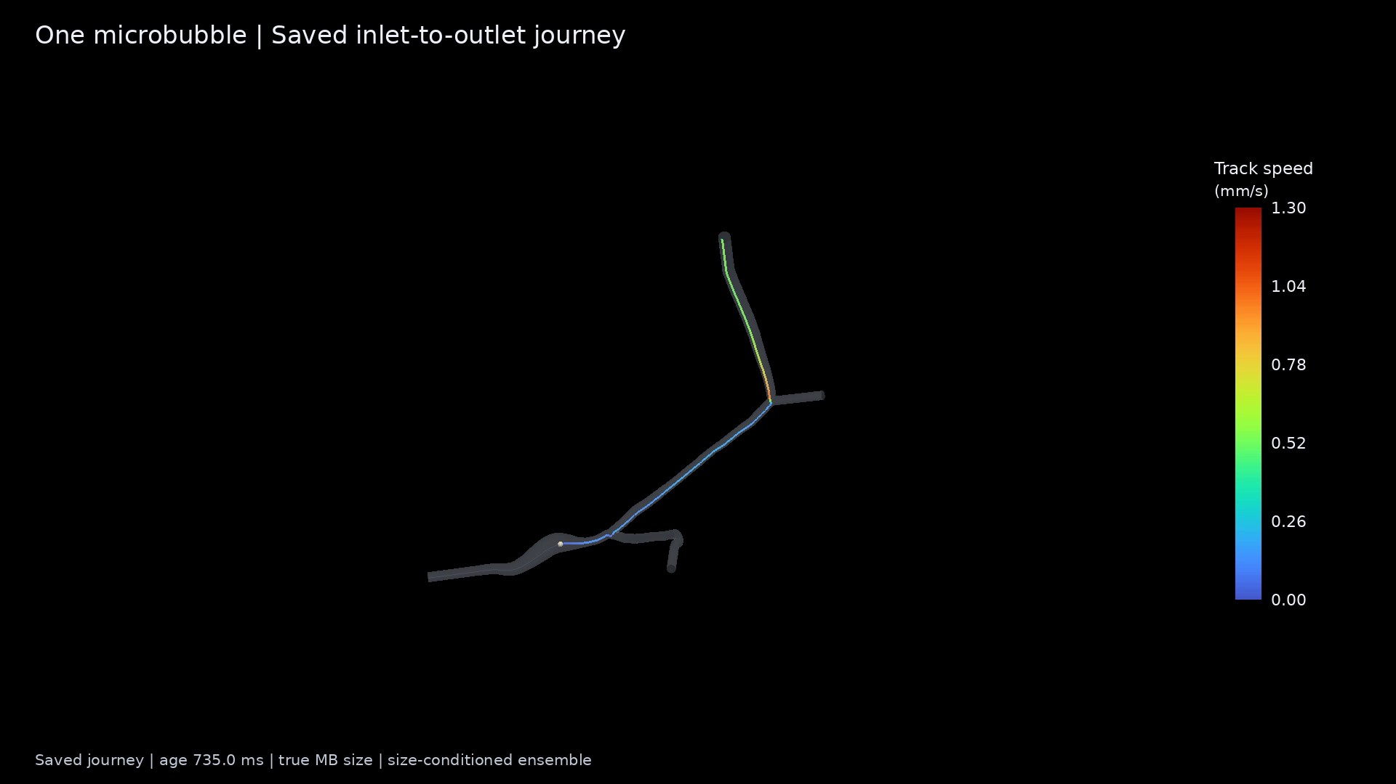
Notes:
单微泡：保存路径的慢速回放。视频已内嵌，放映时点击画面播放。这一段只播放一条保存的实际轨迹，画面底部显示自出生起的物理时间，播放时间经过拉长。为展示完整长路径，球在全长视图中较小；真实尺寸可结合分叉特写理解。 所有位置来自保存样本的分段线性插值，无延长路径，无球径放大。

Slide 5
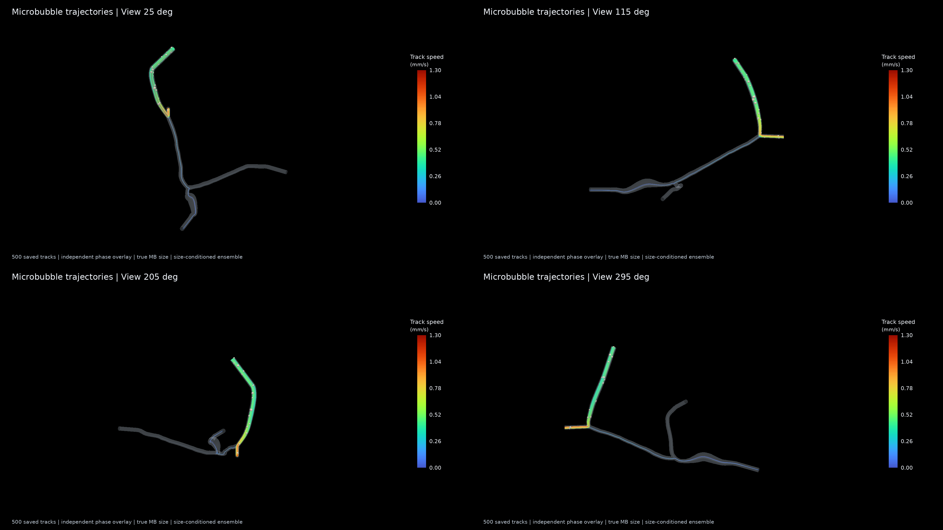
Notes:
同一批 500 条路径的四个观察角度。旋转相机，物理坐标和血管比例不变。

Slide 6
500 条微泡轨迹｜展示数据说明
500
424
76
已计算轨迹
到达出口
尚未到达出口
出口 01 / 02 / 03：0 / 421 / 3 条
安全停止 55 条；达到时间上限 21 条
固定入口位置，粒径经局部可接纳条件筛选；不代表原始粒径总体
背景沿用原冻结流场：入口平均速度 0.353 mm/s
前两段为独立轨迹错时叠加；第三段显示单条轨迹的实际年龄
Notes:
本稿只展示一种方案，不包含方法对照。500 个 ID 按原始已接纳事件顺序选择，未按出口或完成与否挑选。安全停止及时间上限不能解释为生理性滞留。未改用独立的 2.0 mm/s 流场。

